Slide 1
Cas d’utilisation – exemple de guichet automatique bancaire (atm)
Acteurs:
  Client de l’ATM
  Opérateur de l’ATM
Cas d’utilisation:
  Le client peut:
    Retirer des fonds d’un compte chèque ou épargne
    Voir la balance du compte
    Transférer des fonds d’un compte à un autre
  L’opérateur de l’ATM peut:
    Éteindre la machine ATM
    Remplir le distributeur de monnaie de la machine
    Démarrer la machine ATM

Slide 2
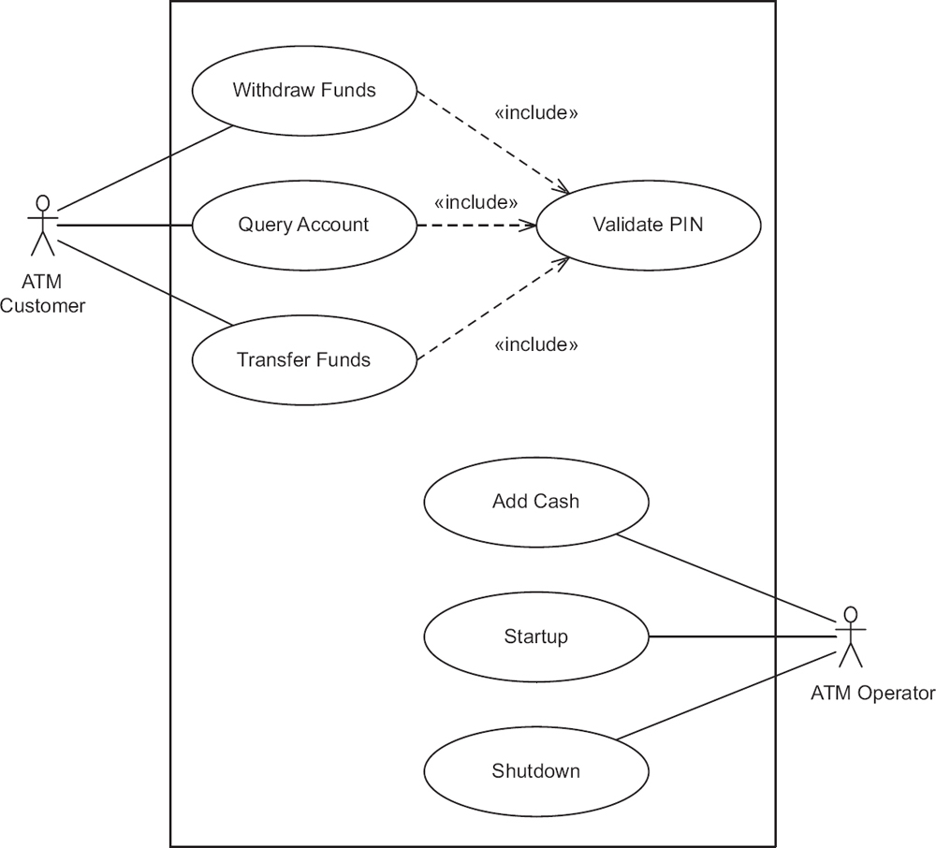
Cas d’utilisation – exemple de L’ATM
Notes:
It can be seen that the first part of each use case - namely, reading the ATM card and validating the customer's PIN - is common to all three use cases. This common part of the three use cases is factored out as an inclusion use case called Validate PIN.

Slide 3
Cas d’utilisation – exemple de L’ATM
Valider le NIP est une cas d’utilisation d’inclusion
  Il ne peut pas être exécuté tout seul
  Doit être exécuté en faisant partie du cas d’utilisation concret
Cependant, un cas d’utilisation concret peut être exécuté
Notes:
Inclusion use cases always reflect functionality that is common to more than one use case. When this common functionality is separated into an inclusion use case, the inclusion use case can be reused by several base (executable) use cases. Inclusion use cases can often be developed only after an initial iteration in which several use cases have been developed. Only then can repeated sequences of interactions be observed that form the basis for the inclusion use cases.

Slide 4
Cas d’utilisation – ATM – Valider le NIP (1)
Nom du cas d’utilisation: Valider le NIP
Sommaire: Le système valide le NIP du client
Acteur: Client de l’ATM
Précondition: L’ATM est inoccupé, affichant le message de bienvenue.

Slide 5
Cas d’utilisation – ATM – Valider le NIP (2)
Séquence principale:
  Le client insert sa carte ATM dans le lecteur.
  Si le système reconnait la carte, il lit le numéro de la carte.
  Le système demande au client son NIP.
  Le client rentre son NIP.
  Le système vérifie la date d’expiration de la carte et si la carte a été déclarée perdue ou volée.
  Si la carte est valide, le système vérifie si le NIP rentré correspond au NIP de la carte maintenu par le système.
  Si les NIP matchent, le système vérifie quels comptes sont accessibles avec la carte ATM.
  Le système affiche les comptes du client et demande au client quel type de transaction il veut: retirer, voir ou transférer.

Slide 6
Cas d’utilisation – ATM – Valider le NIP (3)
Séquences alternatives:
  Étape 2: Si le système ne reconnait pas la carte, il éjecte la carte
  Étape 5: Si le système détermine que la carte est expirée, le système confisque la carte.
  Étape 5: Si le système détermine que la carte a été déclarée perdue ou volée, le système confisque la carte.
  Étape 7: Si le NIP rentré par le client ne matche pas le NIP de cette carte, le système redemande le NIP.
  Étape 7: Si le client rentre un NIP incorrect trois fois, le système confisque la carte.
  Étapes 4-8: Si le client rentre « Annuler », le système annule la transaction et éjecte la carte.
Poste-condition: Le NIP du client a été validé.

Slide 7
Cas d’utilisation – ATM - Retirer Des Fonds (1)
Nom du cas d’utilisation: Retirer des fonds
Sommaire : Le client retire un montant spécifique de fonds d'un compte bancaire valide .
Acteur : Le client de l’ATM
Dépendance: Inclure le cas d’utilisation pour valider le NIP.
Condition: ATM est inactif , l'affichage d'un message de bienvenue.

Slide 8
Cas d’utilisation – ATM - Retirer Des Fonds (2)
Séquence principale :
  Inclure le cas d’utilisation pour valider le NIP.
  Le client sélectionne « retrait », rentre le montant, et sélectionne le numéro de compte .
  Le système vérifie si le client dispose de suffisamment de fonds dans le compte et si la limite quotidienne ne sera pas dépassée .
  Si toutes les conditions sont vérifiées, le système autorise la distribution de l'argent.
  Le système distribue le montant d’argent requis .
  Le système imprime un reçu avec le numéro de transaction , type de transaction, le montant retiré , et le solde du compte .
  Le système éjecte la carte .
  Le système affiche le message de bienvenue.

Slide 9
Cas d’utilisation – ATM - Retirer Des Fonds (3)
Séquences alternatives :
  Étape 3: Si le système détermine que le numéro de compte n'est pas valide , il affiche un message d'erreur et éjecte la carte.
  Étape 3: Si le système détermine que les fonds sont insuffisants dans le compte du client , il affiche une excuse et éjecte la carte .
  Étape 3: Si le système détermine que le montant de retrait quotidien maximal autorisé a été dépassé , il affiche une excuse et éjecte la carte .
  Étape 5: Si les fonds de l' ATM sont épuisées, le système affiche une excuse , éjecte la carte , et arrête le guichet automatique.
Poste-condition : les fonds du client ont été retirés .

